Slide 1
Жизнь и деятельность Д.И.Менделеева
Декада химии 2019
Выполнила Жигалова Дарья, обучающаяся 9Г класса МАОУ СОШ №26
Руководитель: Алексеева Лариса Александровна, учитель химии

Slide 2
Содержание:
Д.И.Менделеев в истории мировой науки.
Откуда берутся гении?
Студенческие годы.
В расцвете творческих сил.
В память о великом ученом.
Источники информации.

Slide 3
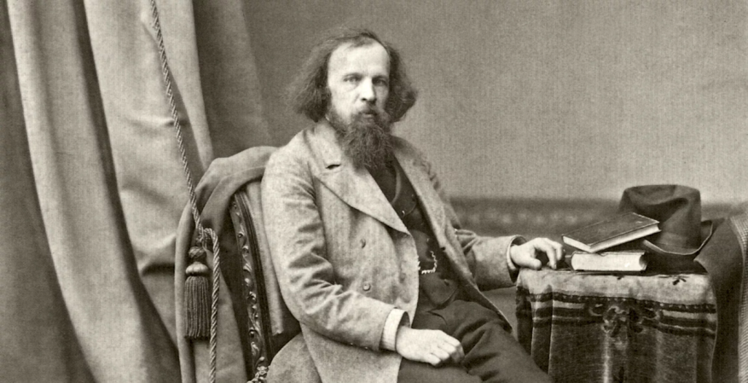
В истории мировой науки запечатлены имена прославленных ученых, чьи открытия способствовали прогрессу наших знаний о природе, овладению ее тайнами, использованию на благо человечества. Среди них имя Д.И.Менделеева по праву занимает одно из первых мест.

Slide 4
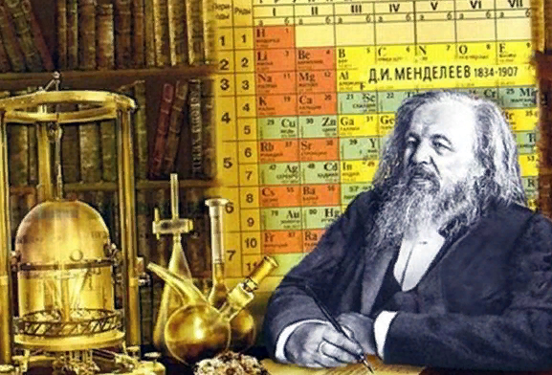
Откуда берутся гении?
Дмитрий Иванович Менделеев родился 27 января (8 февраля) 1834 года в г.Тобольске.

Slide 5
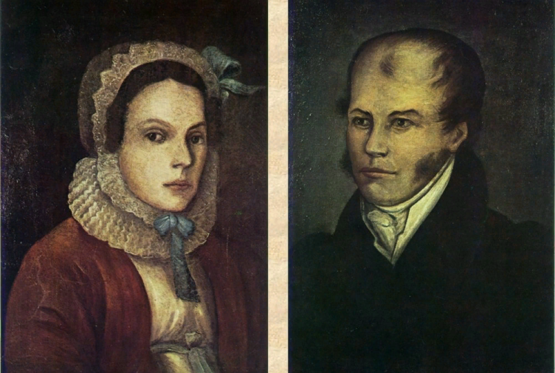
Родители Д.И.Менделеева
Отец – Иван Павлович Менделеев, в 1807 году закончил Главный педагогический институт в г. Петербурге и был направлен в Тобольск преподавателем философии, политэкономии и изящных искусств.
Мать – Мария Дмитриевна Менделеева (урожденная Корнильева), отец которой был не только владельцем первых в Сибири бумажной и хрустальной фабрик, но и одной из лучших библиотек.

Slide 6
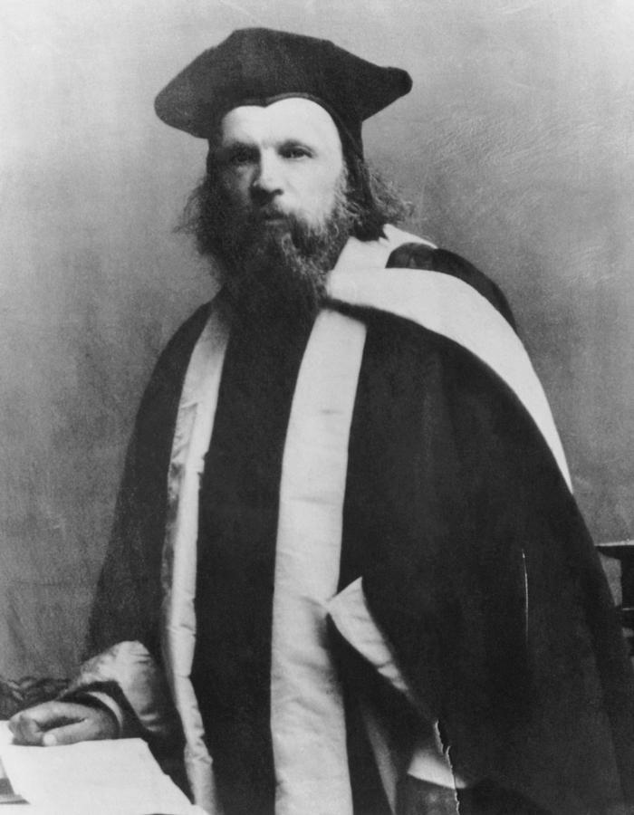
Студенческие годы
После окончания в 1849 году Тобольской гимназии поступил в Главный педагогический институт в г. Петербурге и в 1855 году закончил его с золотой медалью.

Slide 7
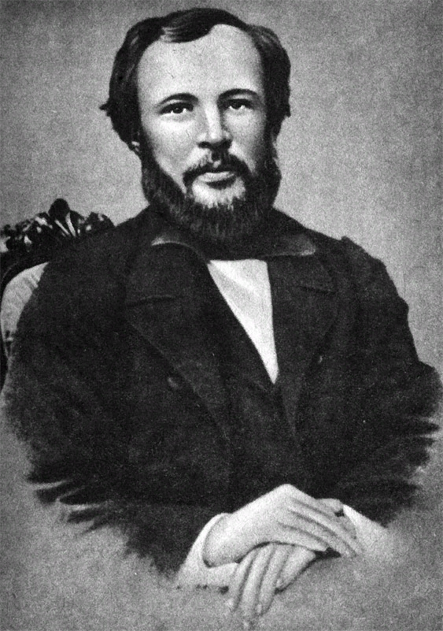
Учеба в педагогическом институте
Больше всего Д.И.Менделеев работал в химических лабораториях под руководством профессора А.А.Воскресенского. «…Мы в лаборатории часто слышали его любимую поговорку: «Не боги горшки обжигают и кирпичи делают», поэтому в лабораториях Воскресенского не боялись приложить руки к делу науки» (Д.И.Менделеев)

Slide 8
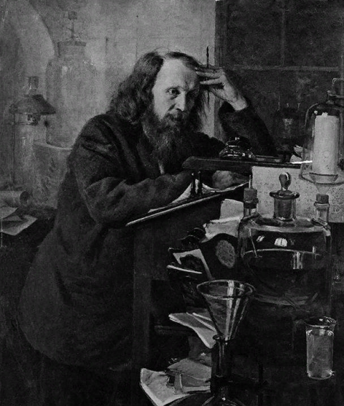
В расцвете творческих сил
В 1861 году профессор А.А.Воскресенский рекомендует Д.И.Менделеева на свое место на кафедре химии в Инженерной академии. Первым блестящим результатом трудов Д.И.Менделеева стал учебник «Органическая химия». «…Его превосходный по ясности и простоте учебник не имел себе подобного в европейской литературе» (К.А.Тимирязев).

Slide 9
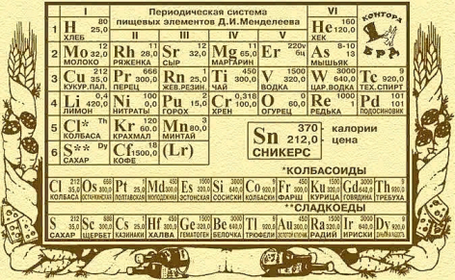
13 марта 1869 года великая таблица появилась на свет
Периодическая система - чуть ли не единственное крупнейшее открытие в истории науки, которое не претерпело абсолютно никаких изменений. С момента открытия она получала только новые подтверждения. «По-видимости, периодическому закону будущее не грозит разрушением, а только надстройки и развитие обещает…» (Д.И.Менделеев, 10 июля 1905 года)

Slide 10
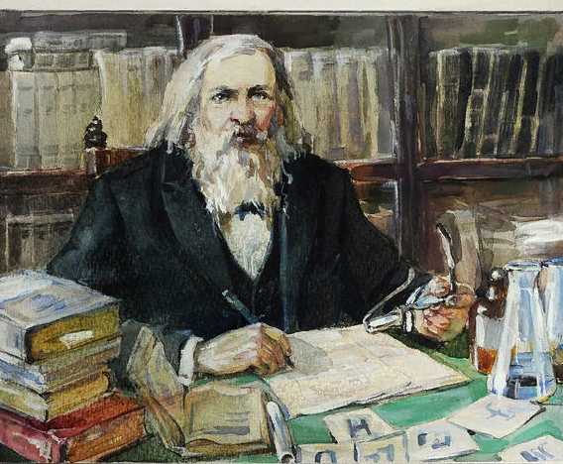
Научная деятельность
Научная деятельность Д.И.Менделеева обширна и многогранна: более 500 фундаментальных работ по химии, физике, метрологии, воздухоплаванию, сельскому хозяйству, экономике, просвещению.
«Сам удивляюсь, чего только я не делывал на своей научной жизни. И сделано, думаю, недурно» (1899г)

Slide 11
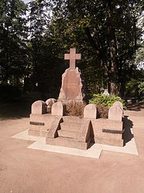
«…Он не прощался ни с кем и ничего не говорил о смерти, хотя вообще не боялся ее и в последние годы часто писал и говорил о своей кончине и делал предсмертные распоряжения своей жене и детям».
В 5 часов 20 минут 20 января (2 февраля) 1907 года Дмитрий Иванович Менделеев скончался. Похоронен на Волковском кладбище в Петербурге недалеко от могил своей матери и сына Владимира

Slide 12
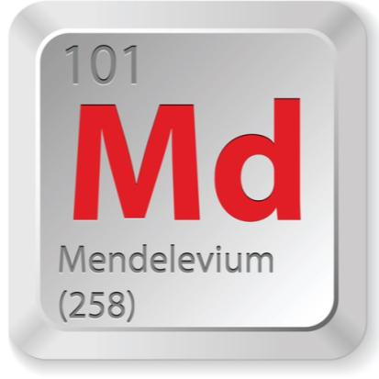
В память о великом ученом
В его честь назван элемент №101 – менделеевий (открыт в 1955 году в США группой ученых Г.Сиборг, С.Томпсон, А.Гиосо, К.Стрит Дж.) Минерал менделеевит Российская Академия наук учредила премию и Золотую медаль имени Д.И.Менделеева за лучшие работы по химии и химической технологии.

Slide 13
Источники информации
Волков В.А., Кузнецова Г.И. Химики: Биографический справочник – Киев, 1994
Крицман В.А. Книга для чтения по неорганической химии.
Пособие для учащихся – М.: Просвещение, 1993 Макареня А.А., Рысев Ю.В.
Люди науки: Д.И.Менделеев.
Книга для учащихся 8-9
http//www.yandex.ru

